Slide 1

TCP: Pasos principales
Establecimiento de conexión
Transferencia de datos
Fin de la conexión

Slide 2
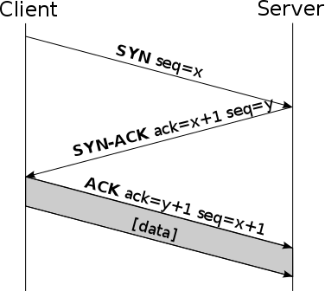
3-way handshake

Slide 3
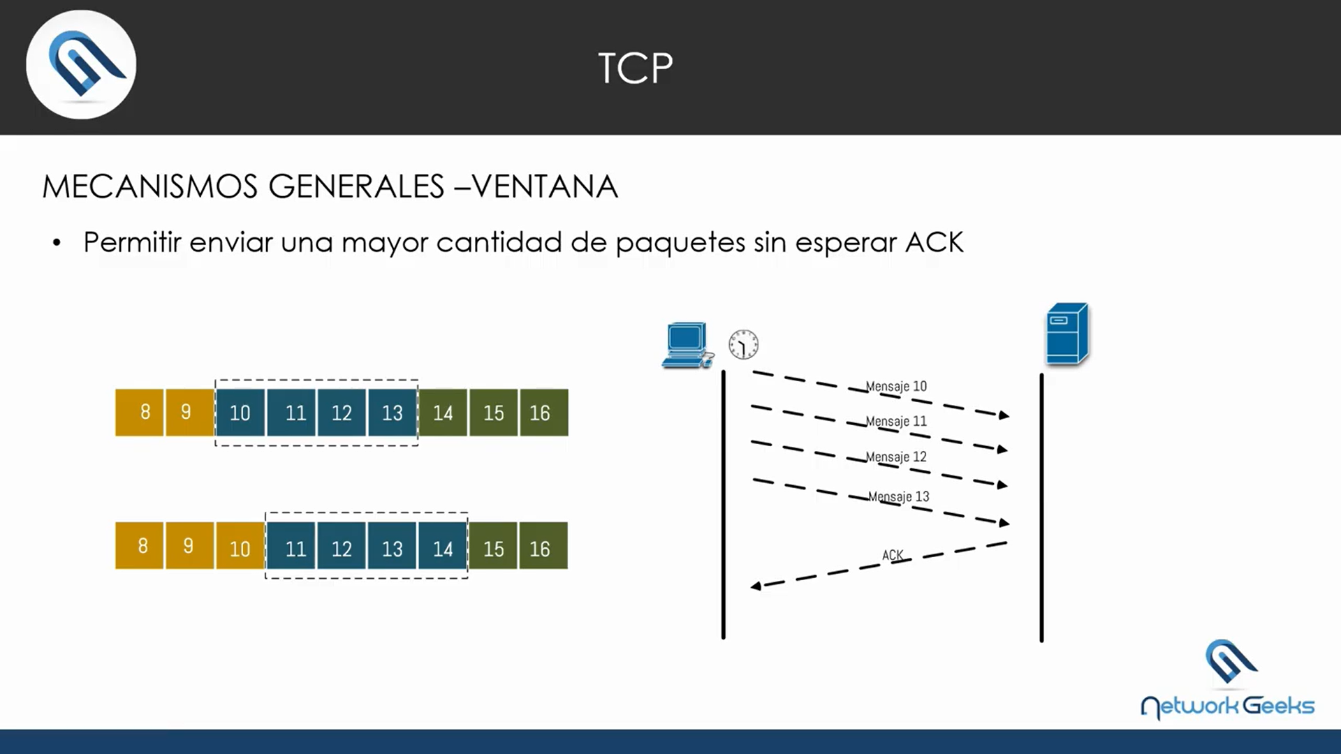
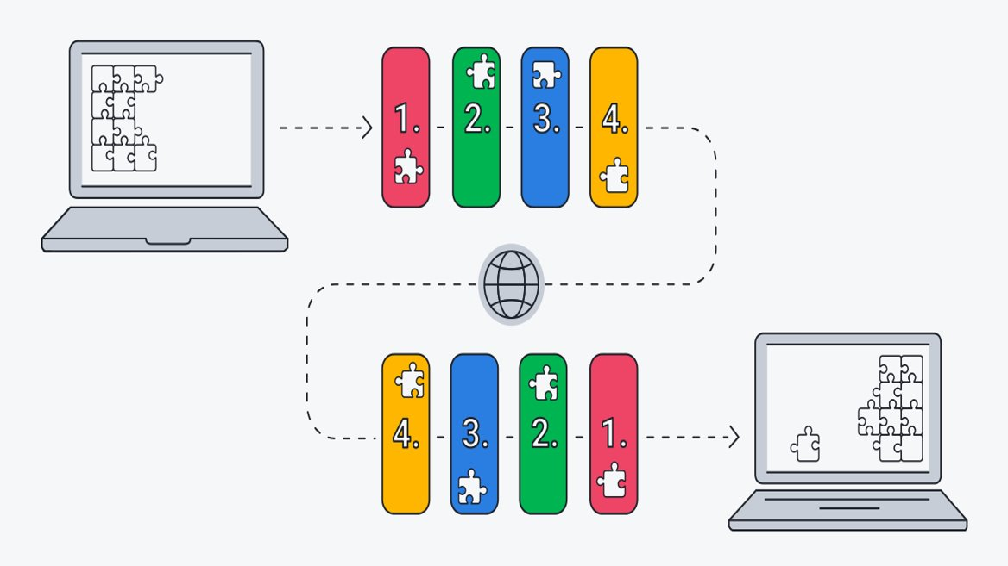
Transferencia de datos
Puertos TCP:
1. Bien conocidos(0 a 1023)
2. Registrados (1024 a 49151)
3. Dinámicos/privados (49152 a 65535)

Slide 4
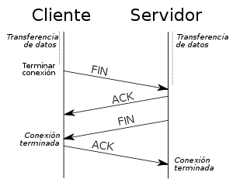
Fin de la conexión

Slide 5
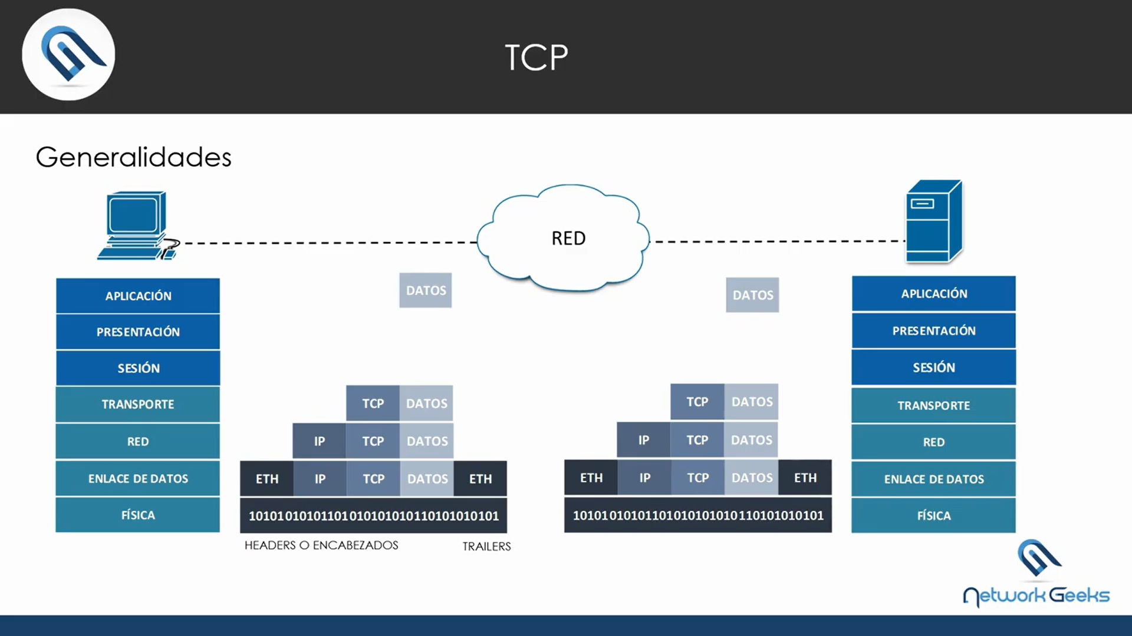
TCP vs UDP
UDP es más rápido (usado en transmisión de audio y vídeo)
TCP es más fiable

